Slide 1
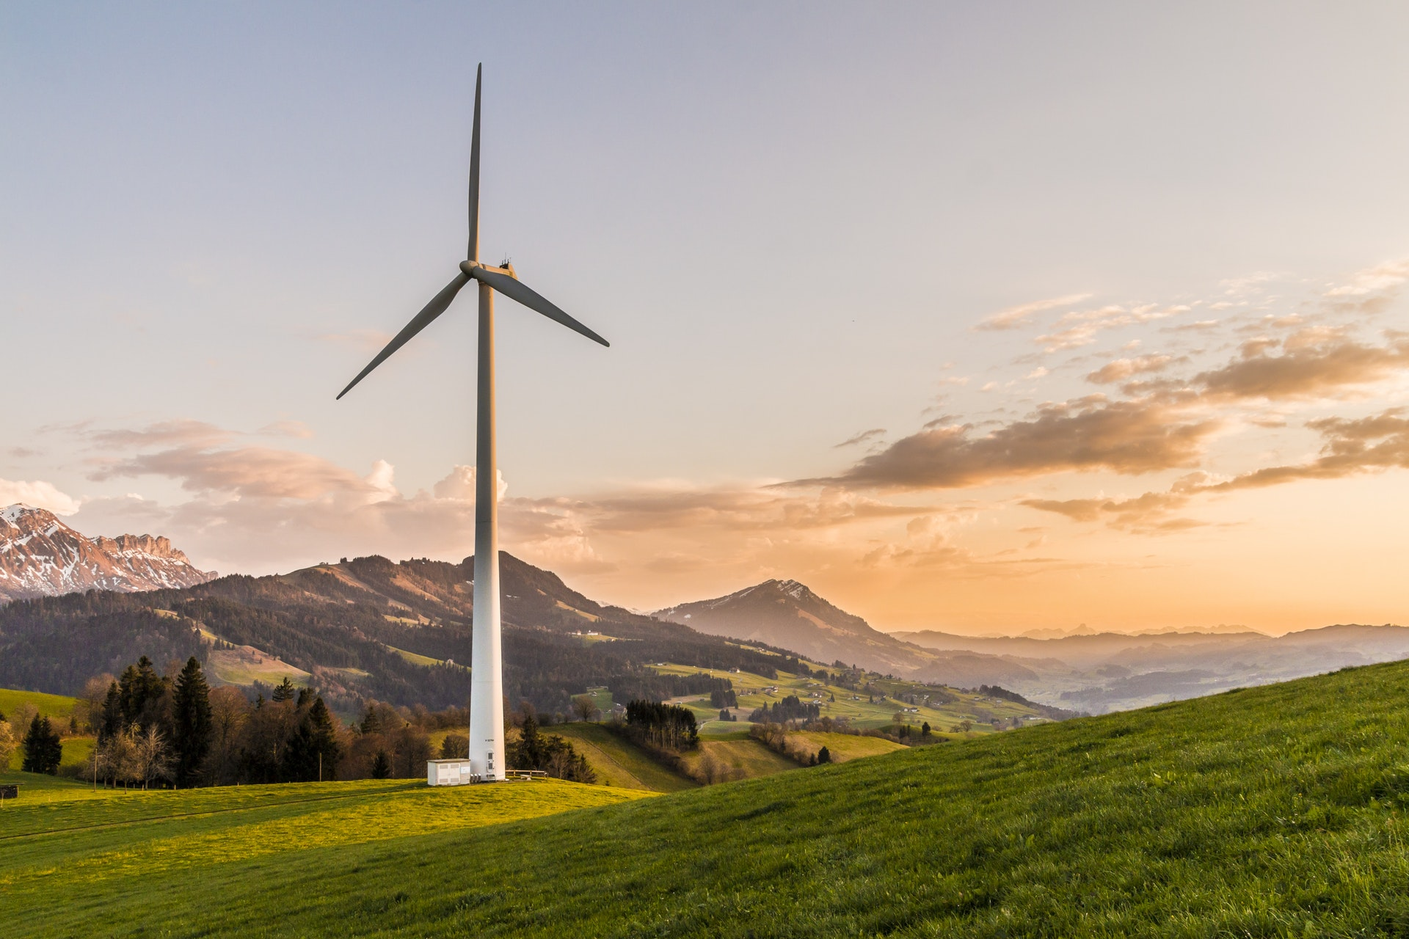

Slide 2

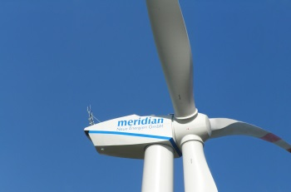

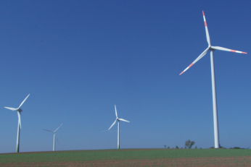
PŘEDSTAVENÍ Záměru VÝSTAVBY VĚTRNÝCH ELEKTRÁREN – mistřice
duben 2022

Slide 3

O skupině meridian
1996 – založení skupiny meridian se zaměřením na obnovitelnou energetiku
Plánování, financování, výstavba, provoz, obchodní a technická správa větrných a fotovoltaických elektráren
Působnost skupiny meridian v ČR, Německu, Francii, Itálii a Chorvatsku
    Fotovoltaické elektrárny skupiny meridian:
    více než 50 zařízení s výkonem cca. 60 MW
    Větrné elektrárny:
    48 turbín s výkonem 150 MW
    V ČR zastoupena jednateli p. Radimem Lauerem a Klaus-Dieter Markgraf

Slide 4
Záměr větrných elektráren - Mistřice
Zájmové území – základní předpoklady:
Síla větru
Vzdálenost od sídel (zvuk, zastínění slunce)
Absence zvláštní ochrany území (ochranná pásma infrastruktury a zařízení, ochrana přírody)
Vyvedení výkonu do sítě
Mistřice dle dosavadních průzkumů tyto základní parametry splňují

Slide 5
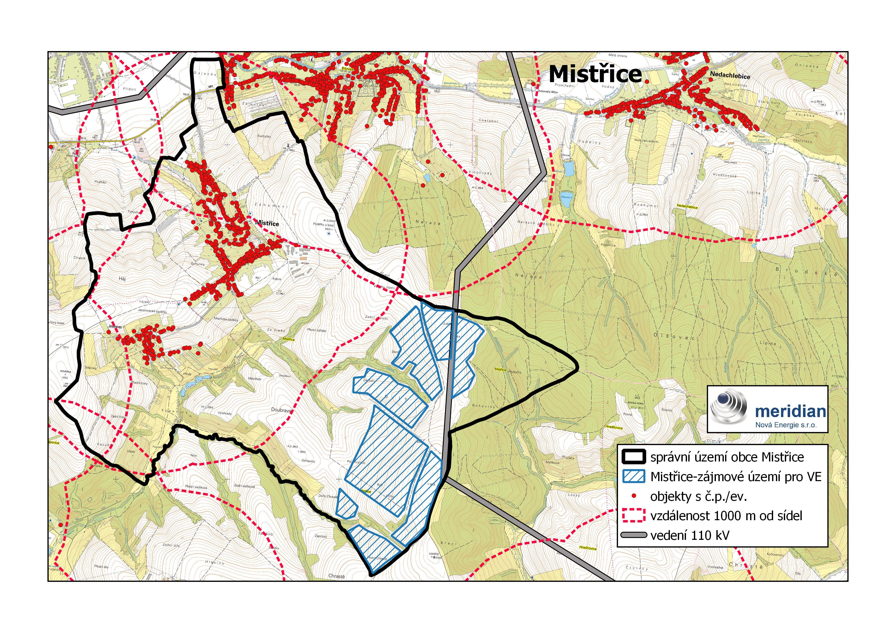
Zájmové území Mistřice

Slide 6
Finanční kompenzace Mistřice
Několik úrovní:
Jednorázová kompenzace obci při zprovoznění elektrárny
Každoroční kompenzace obci za elektrárny postavené ve správním území obce
Každoroční kompenzace obci za užívání přístupových cest, kabelových tras
Každoroční příspěvek občanům s trvalým pobytem na el.energii
Roční přímé investice obci (hmotné investice do zájmových spolků apod.)
Pronájem pozemků, na nichž je stavba umístěna – roční kompenzace majiteli pozemků
Kompenzace Mistřice (max 8ks VtE Vestas V150, 5,6MW)
Jednorázová kompenzace obci: 8 000 000 Kč
Každoroční kompenzace obci: 1 044 400 Kč
Každoroční příspěvek občanům s trvalým pobytem v k.ú. obce na el. energii: 3 500 Kč (celkem 4 177 600 Kč)

Slide 7
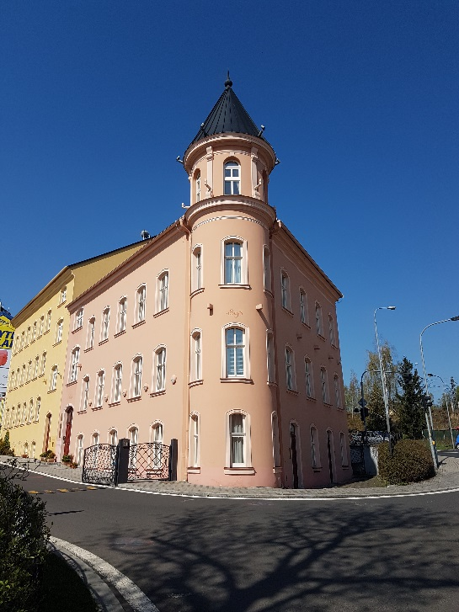
Kontakt
Chebská 355/49
360 06 Karlovy Vary
Telefon: +420 355 311 242
E-Mail: info@meridian-energy.cz
Web: www.meridian-energy.cz

